Slide 1
學校午餐進餐程序
(Lunch’s Proceeding)
永安國小學務處

Slide 2
進餐的態度
均衡飲食(不挑食)
珍惜食物(不浪費)
適量飲食(不暴食)
慢活蔬食(不速食)

Slide 3
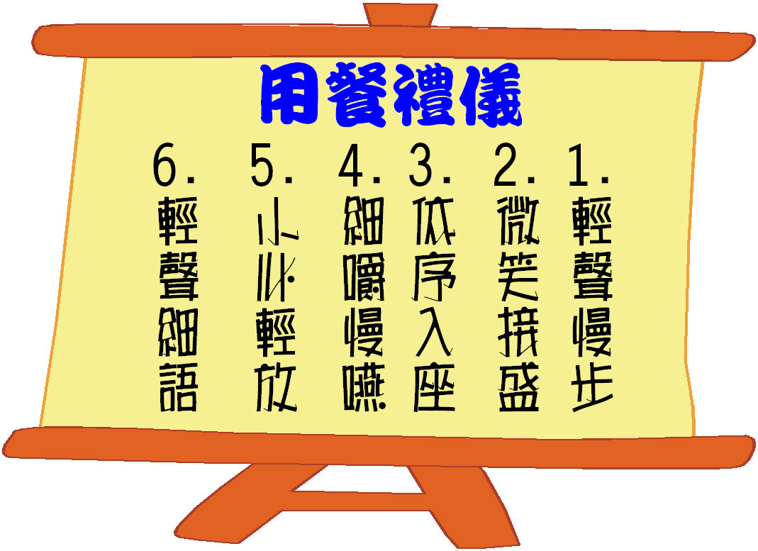

Slide 4
餐廳禮儀~用餐前
先洗手：在教室走廊洗手檯用肥皂把手洗乾淨。
班上整隊後一齊依預定路線帶至餐廳。
同學可準備一些衛生紙放口袋，飯後擦嘴及擦桌子用。
請勿奔跑嬉戲、互相推擠，以免跌倒受傷。
保持安靜，請勿大聲交談。
進入餐廳時建議佩戴口罩!!!

Slide 5
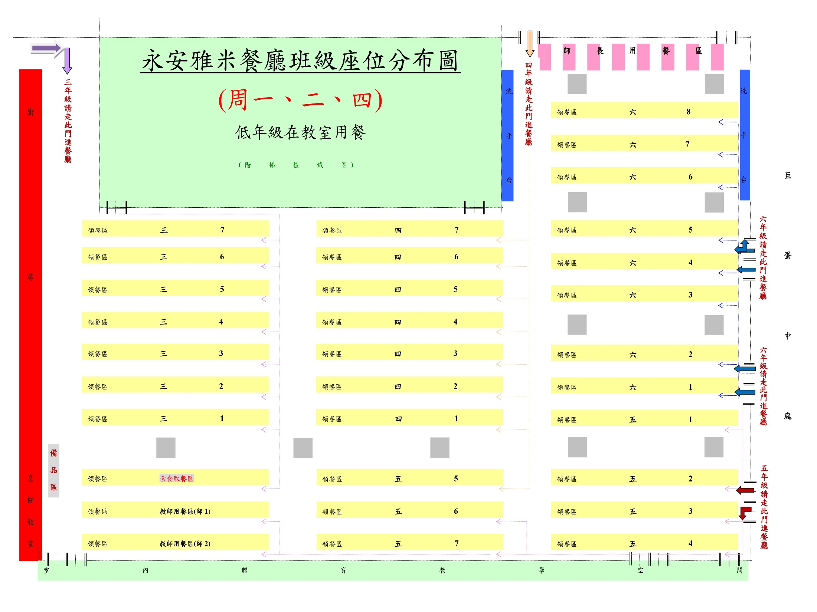
三年級：警衛室旁樓梯下樓
四年級：中間迴旋梯下樓
六年級由健康中心旁樓梯下樓
五年級由巨蛋中庭迴旋梯下樓

Slide 6
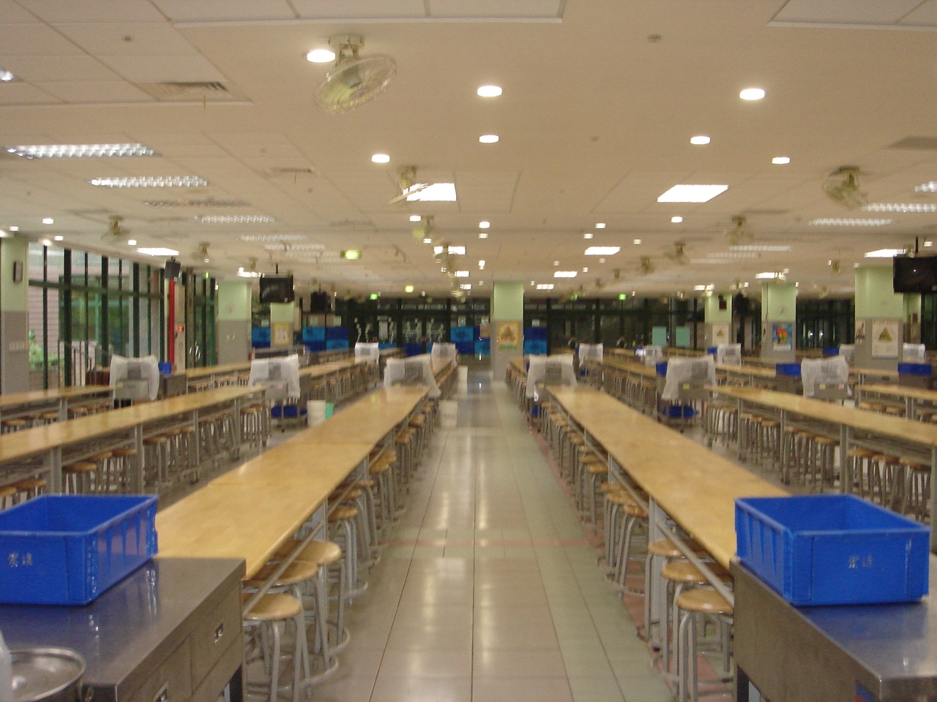
餐廳禮儀~ 右邊排隊取餐

Slide 7
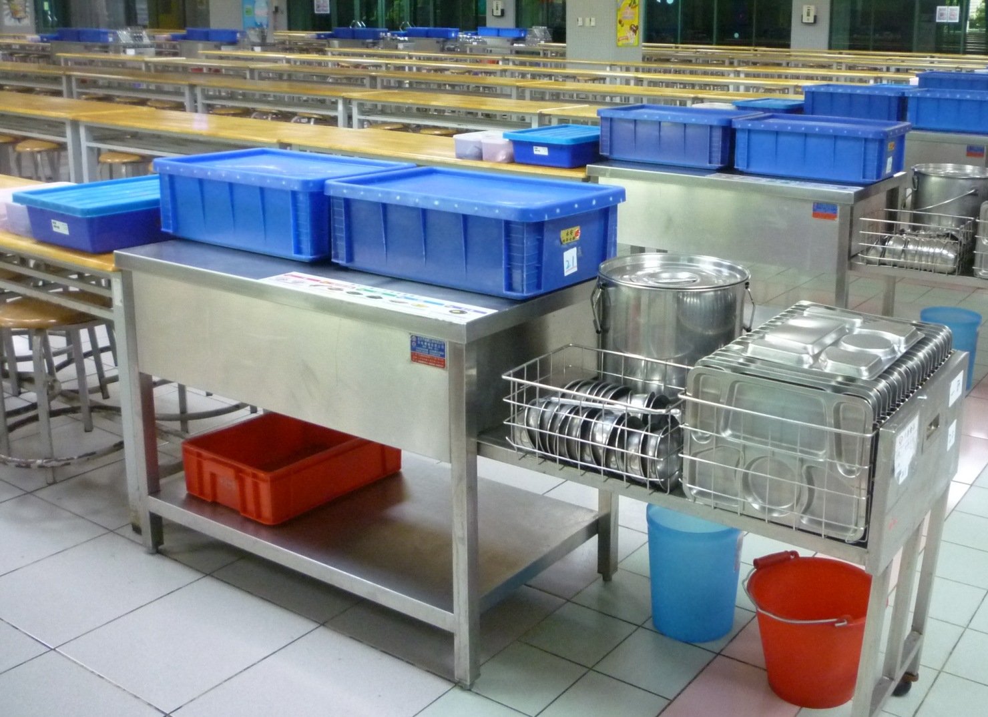
抽屜內備有打菜用圍裙、髮帽、口罩及手套
水果、保溫餐桶、湯桶
餐盤、碗
碗、匙筷回收框
垃圾桶
廚餘桶

Slide 8
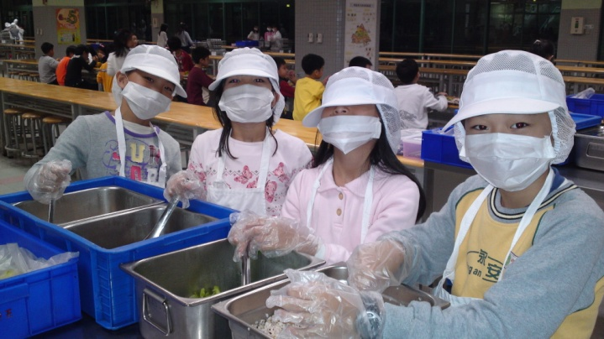
餐廳禮儀~用餐前
當班級整隊時，打菜小天使請先行至餐廳著裝準備，標準裝備為：穿好圍裙、戴上口罩、髮帽及手套。
打菜小天使請不要先行掀開菜桶蓋子，以免飯菜冷卻，需等待同學到達餐廳後再掀開蓋子準備打菜。
菜桶、湯桶蓋打開後會有水蒸氣，先將水蒸氣滴入菜、湯桶內，待沒有水滴時，將蓋子放置於配膳桌下。避免水滴到地板，造成地板濕滑，發生危險。

Slide 9
午餐服務隊打菜配膳工作分配
成員 | 負責項目 | 內容
A 總指揮 | 發號司令 分水果 | 1. 提醒同學依序排隊，往前排隊(例如：下一位請往前) 2.戴手套，協助分發水果。 3.提醒同學用餐完畢後，餐具依規回收放置。
B | 打飯 (站在最前面) | 1.兩手戴手套，以碗盛裝協助打飯。 2.餐後提醒同學椅子歸位。
C、D | 打菜 (有一個人打兩道菜) | 1.兩手戴手套。 2.餐後班級用餐區環境整理-如桌面清潔。
同學自取 | 打湯 | 不需戴手套。

Slide 10
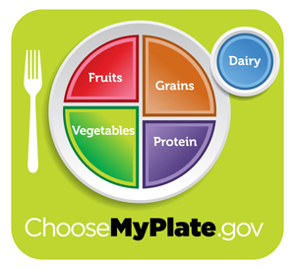

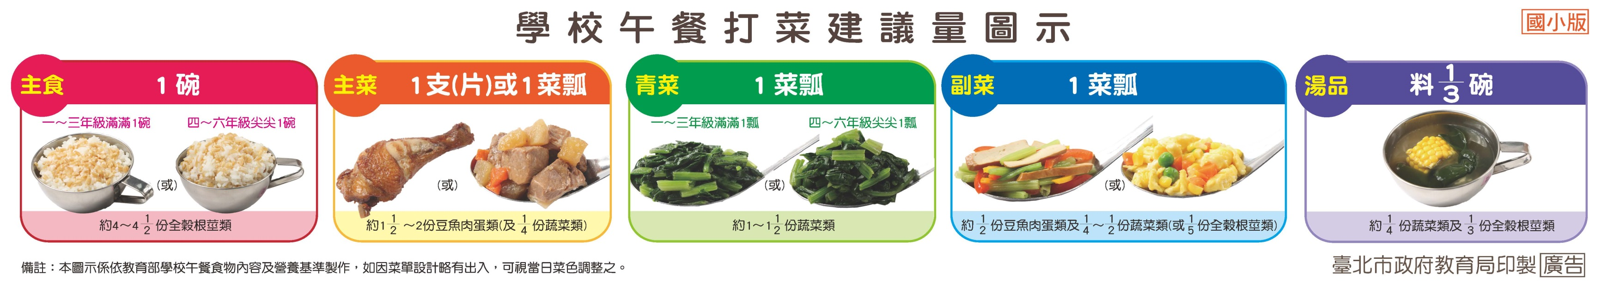

學校午餐打菜建議量圖示

Slide 11
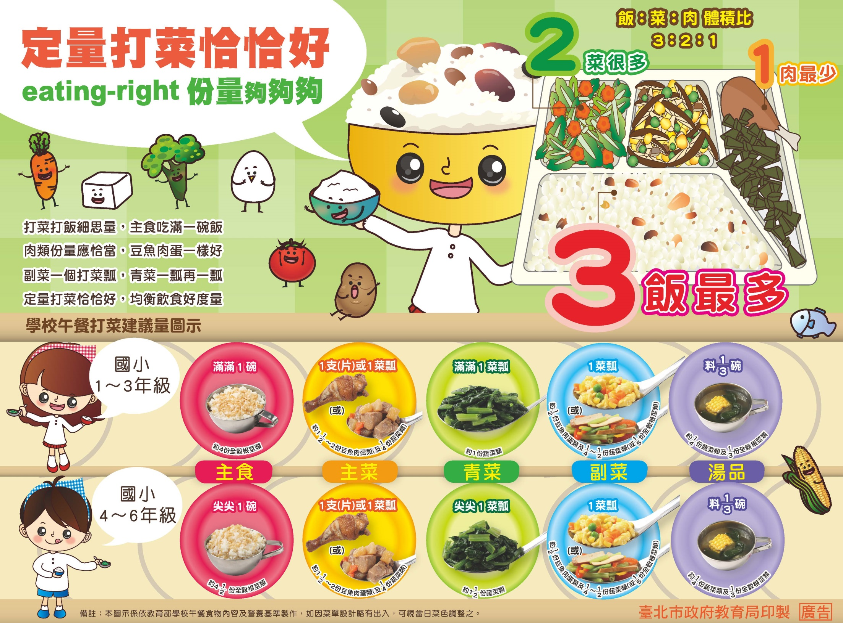

Slide 12
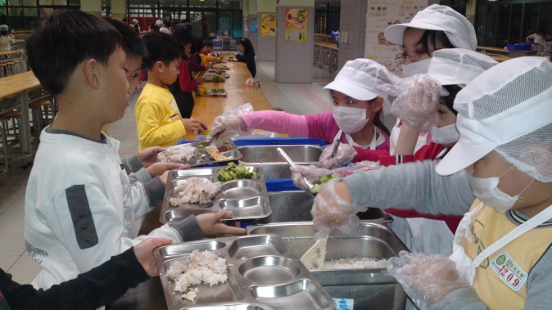
餐廳禮儀~用餐前
班上同學就位後，排隊依序拿餐盤，請拿離自己最近的餐盤，不要挑選，不要把餐盤抱在身上。
排隊未到達餐盤區之小朋友請不要預先拿餐盤。
本校餐盤經高溫消毒，可安心使用！
打菜時請保持安靜，以避免口沫汙染。
打菜時建議配戴口罩!!

Slide 13
餐廳禮儀~用餐前
打菜小天使為你打完菜後，點頭示意說謝謝。
依老師規定座位(座號男左女右各坐一排)坐後好用餐。
進餐時輕聲慢嚼。
老師坐下用餐後，方可第二次拿菜及打湯，但仍請走規定動線，湯裝八分滿，坐下後才喝。
湯裡的食材，如魚丸或羹類，一次以1個為限。

Slide 14
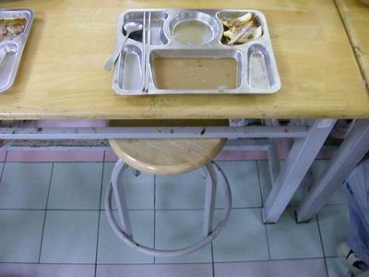
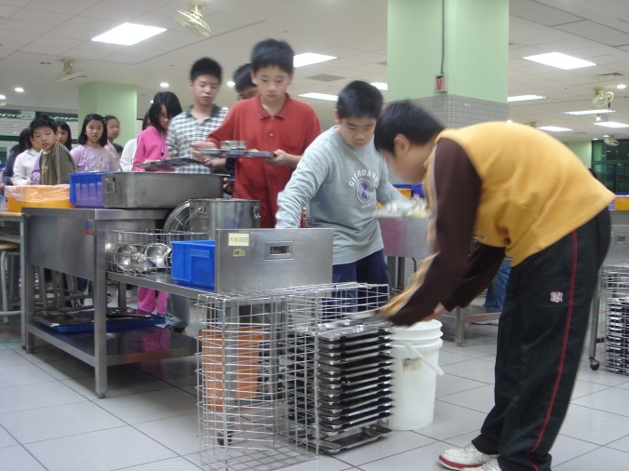
餐廳禮儀~用餐時
水果可依個人習慣在餐前或餐後食用，但不可攜出餐廳。
用餐完將廚餘菜渣集中在餐盤右（左）端，依動線排隊倒廚餘。

Slide 15
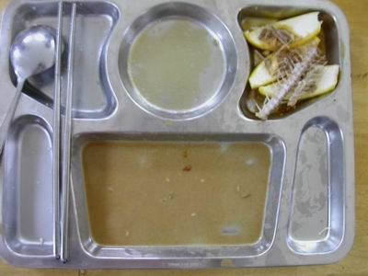
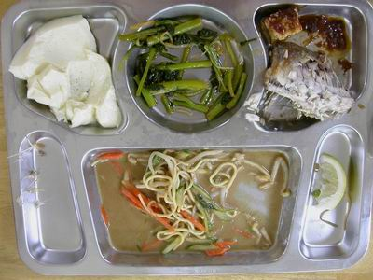
沒吃完造成食物浪費，且未集中
吃乾淨餐盤中的食物後，將菜渣集中，並給老師或午餐長檢查

Slide 16
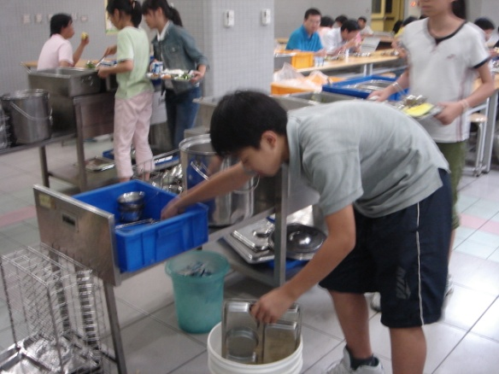
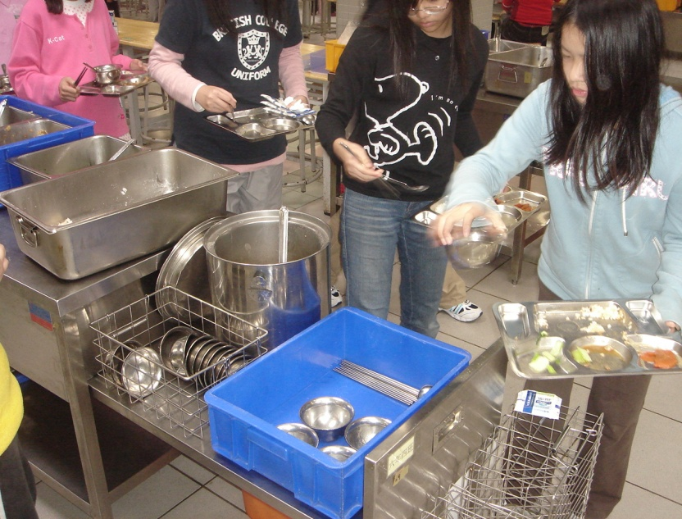
餐廳禮儀~用餐後
用完餐後，將餐盤內之殘渣果皮倒入廚餘桶、一般垃圾丟垃圾桶、碗筷湯匙放入回收桶內、餐盤由下而上依序置回餐盤架內。

Slide 17
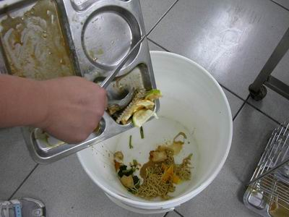
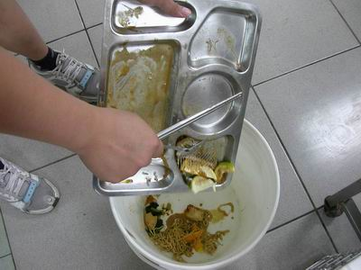
餐廳禮儀~用餐後
倒廚餘時請用筷子或湯匙協助清理。
倒廚餘時須彎腰放低身體（以防濺起），並輕輕用湯匙將其撥入桶中，切勿用餐盤敲擊廚餘桶。

Slide 18
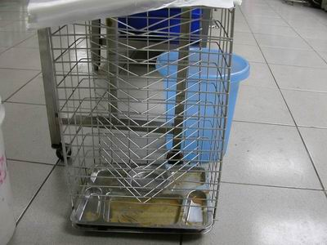
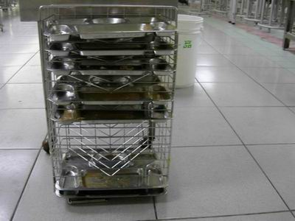
餐廳禮儀~用餐後
餐盤請從鐵架底端開始放置。
餐盤正確擺法，避免斜倒
錯誤擺法

Slide 19
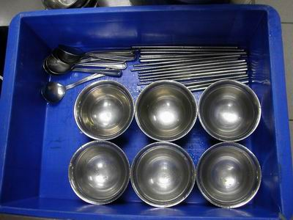
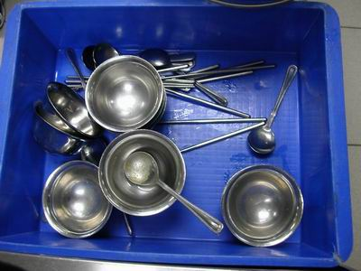
餐廳禮儀~用餐後
前六位喝完湯的碗先平面放置，其餘同學再依序疊上去，每疊最多6個。
擺放整齊又美觀
錯誤擺放方法

Slide 20
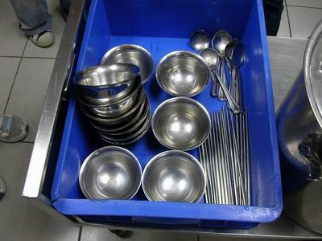
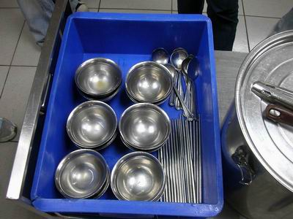
餐廳禮儀~用餐後
筷子及湯匙請輕放。
避免將碗集中於同一排，應平均分散擺放

Slide 21
餐廳禮儀~用餐後
12：25分後請對面同學為自己檢查桌面，桌面不可有菜渣、水痕。
桌上抹布請不要拿來擦地板。若打翻湯汁弄髒地板時請拿拖把擦拭。地面菜渣及飯粒請撿起來丟到廚餘桶。
收拾乾淨後，請靠好椅子再離開。若對面同學已離開，可請對面任一位同學替你檢查，如果你是本桌最後離開者，則請隔壁桌或午餐長做最後檢查。

Slide 22
餐廳禮儀~
為養成學生良好習慣、培養責任感、減少意外狀況，下列基本用餐規範請共同落實：
禁止
a. 餐廳奔跑
b. 邊走邊吃
c. 亂灑菜餚
d. 投擲碗筷

Slide 23
